Slide 1
UML及形式化建模
Unified Modeling Language
Lecture 构件、部署 text Ch 15、27、31
主讲:姜宁康 博士
日期: 26/11/8

Slide 2
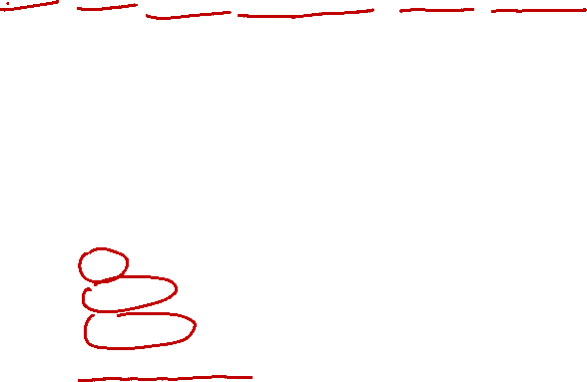
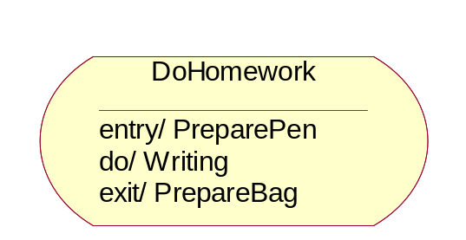
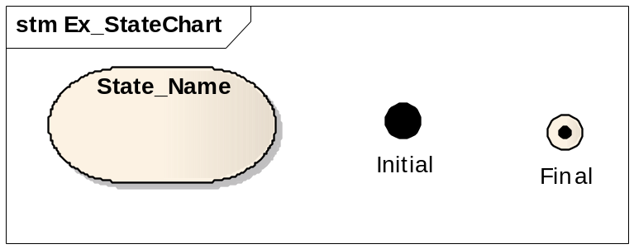
Review
活动图中的基本概念
  活动、转移、分支、分叉和汇合、泳道、对象流
活动图的符号
状态图的基本概念
  研究对象、状态、迁移、事件|条件|转移动作、
  注意事项：
  不允许孤立的状态存在
  不允许只进不出的状态迁移 (“黑洞”)
  不允许只出不进的状态迁移 (“奇迹”)
  不允许没有事件发生的迁移
    或者“迁移” 没有指明具体的事件
UML Lecture, Author: NK Jiang
<number>/48

Slide 3
Review: Activity diagram
Develop an activity diagram based on the following narrative.
  The purpose of the Open Access Insurance System is to provide automotive insurance to car owners.
  Initially, prospective customers fill out an insurance application, which provides information about the customer and his or her vehicles.
  This information is sent to an agent, who sends it to various insurance companies to get quotes for insurance.
  When the responses return, the agent then determines the best policy for the type and level of coverage desired and gives the customer a copy of the insurance policy proposal and quote.
UML Lecture, Author: NK Jiang
<number>/48

Slide 4
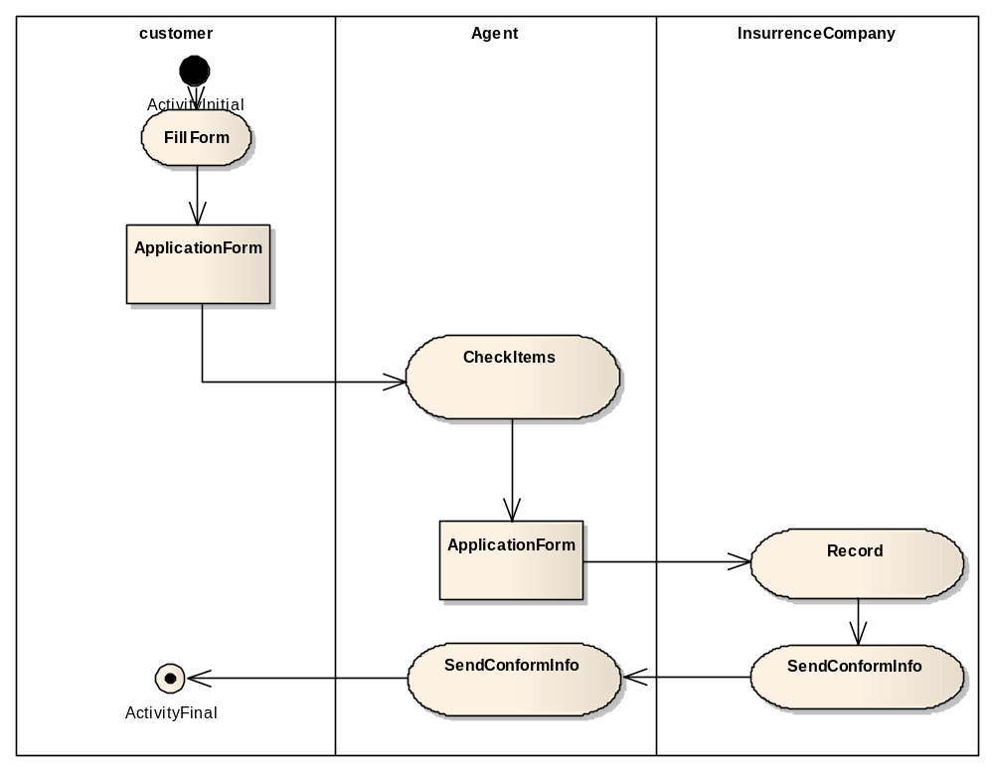
UML Lecture, Author: NK Jiang
<number>/48

Slide 5
接口、主动类
接口
  供接口、需接口
  接口的两种图形表示方式、相互转换
  接口的一些特性
    没有属性
    定义规范
    不实现具体行为
  接口的作用
UML Lecture, Author: NK Jiang
<number>/48

Slide 6
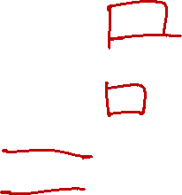
本讲内容
Ch15 构件
Ch 27，31 部署及部署图
  掌握构件图的基本概念
  掌握构件图的应用：逻辑部署
  掌握部署图的基本概念
    掌握部署图的应用：物理部署
  完成系统的构件图
  完成系统的部署图
UML Lecture, Author: NK Jiang
<number>/48

Slide 7
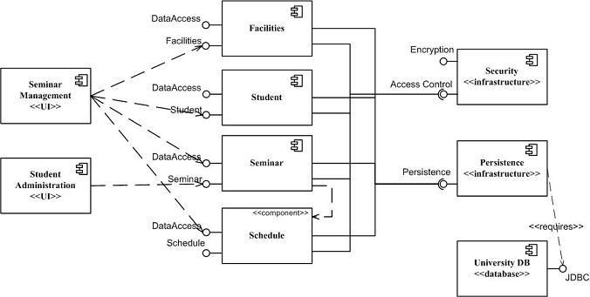
… The university system
CBD
  Component-based Development
http://www.agilemodeling.com/artifacts/componentDiagram.htm
UML Lecture, Author: NK Jiang
<number>/48
Notes:
Compnent-based Development (CBD),基于构件的开发与面向对象技术相伴发展，一般地公认是，面向对象技术是构件的基础。构件图作为架构级的制品，可以用于对商业软件架构、技术性的软件架构建模。

Slide 8

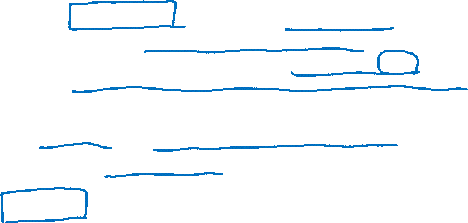

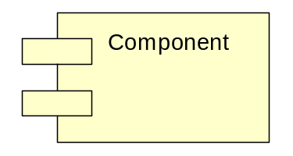
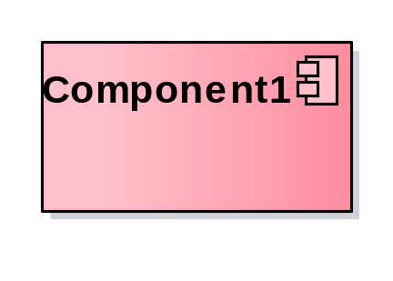
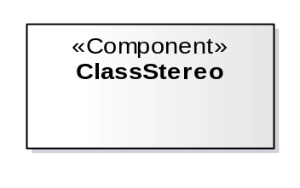
1、构件Component （其他的翻译：组件、部件）
构件：
  定义了良好接口的物理实现单元，它是系统中可替换的部分
  每个构件体现了系统设计中特定类（ 或多个类）的实现
    良好定义的构件不直接依赖于其他构件而依赖于构件所支持的接口
    在这种情况下，系统中的一个构件可以被支持正确接口的其他构件所替代
      就像一个灯泡坏了，可以换另一个灯泡；
      一个灯泡过时了，可以换新颖的灯泡； 只要插口是一样的。
构件图用于描述软件构件以及构件之间的组织和依赖关系
  是对 面向对象系统的物理方面建模时使用的两种图之一（另一种图是部署图）
  构件属于 实现视图 （Implementation view）
图形表示
  （UML旧版本）构件用一边有两个小矩形的一个长方形表示
  在UMLv2.0中， 构件被表示成矩形框内有一个小图标的形式
UML v1.5
UML v2.0
<number>/48

Slide 9

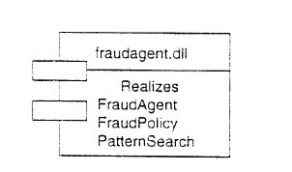
1、构件Component
  构件的图形表示
    构件的名字
      简单名字
      路径名字
      标记值
        描述版本号等
    图形表示
      简单情形
      扩展情形
        可增加分隔区
        -描述详细内容
        可使用标记值
Agent.java
System::Dialog.dll
{version=2.0.1.75}
UML Lecture, Author: NK Jiang
<number>/48

Slide 10
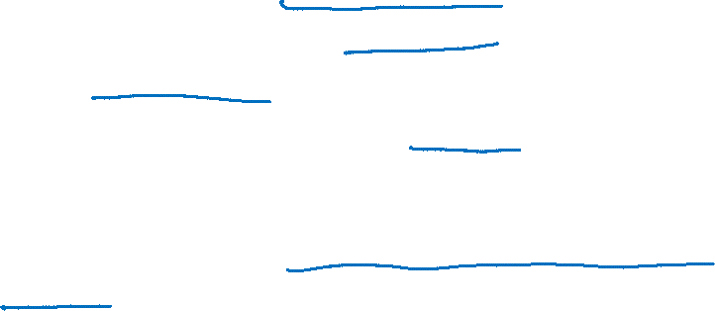
1、构件Component
构件图有利于：
  （1）帮助客户理解最终的系统结构
  （2）使开发工作有一个明确的目标
  （3）复用软件构件
  （4）帮助开发组的其他人员理解系统
  例如，负责编写文档和手册的开发人员不直接参与系统的分析和设计，然而他们对系统的理解直接影响到系统文档的质量，而构件图是帮助他们理解系统的有力工具
UML Lecture, Author: NK Jiang
<number>/48

Slide 11
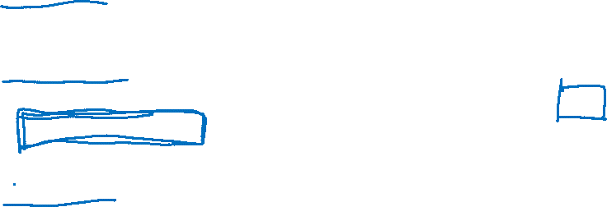

1、构件Component
构件可以分为以下三种类型：
  实施构件(Deployment Component)
    如（DLL）、（EXE）、ActiveX控件和JavaBean构件等.
  工作产品构件（Work Product Component）
    这类组件主要是开发过程的产物，包括创建实施组件的源代码文件及数据文件，这些组件并不是直接地参加可执行系统，而是开发过程中的工作产品，用于产生可执行系统
  执行构件（Execution Component）
    如由DLL实例化形成的COM＋对象
UML Lecture, Author: NK Jiang
<number>/48

Slide 12
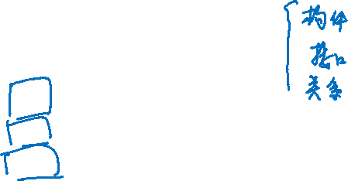
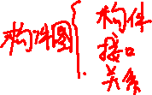
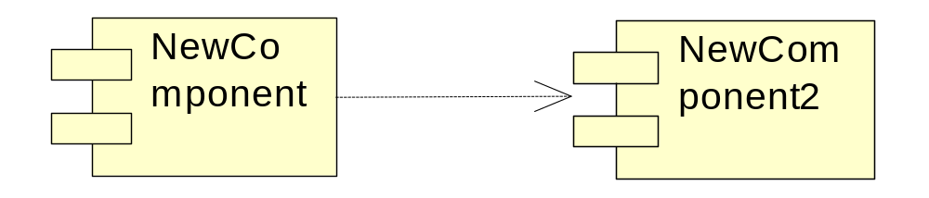
1、构件Component
  构件图的基本组成
    构件(component)
    接口(interface)
    关系(relationship)
    还可以含有包（package）和子系统(subsystem) ，它们有助于将系统中的模型元素组织成更大的组块
UML Lecture, Author: NK Jiang
<number>/48

Slide 13
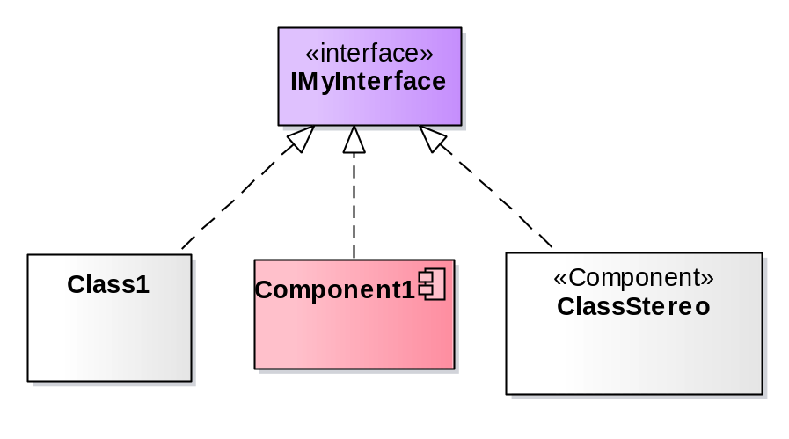
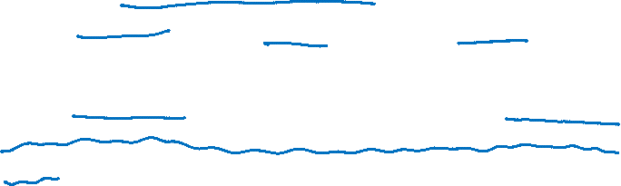
1、构件Component
构件和类
  构件在许多方面都与类相同
    二者都有名称
    都可以实现一组接口
    都可以参与依赖、泛化和关联关系；
    都可以被嵌套；都可以有实例；都可以参与交互。
  构件和类之间也有一些显著的差别：
    类表示逻辑抽象，而构件表示存在于计算机中的物理抽象
    构件表示的是物理模块而不是逻辑模块，与类处于不同的抽象级别
    类可以直接拥有属性和操作；而一般情况下，构件仅拥有只能通过其接口访问的操作
UML Lecture, Author: NK Jiang
<number>/48

Slide 14
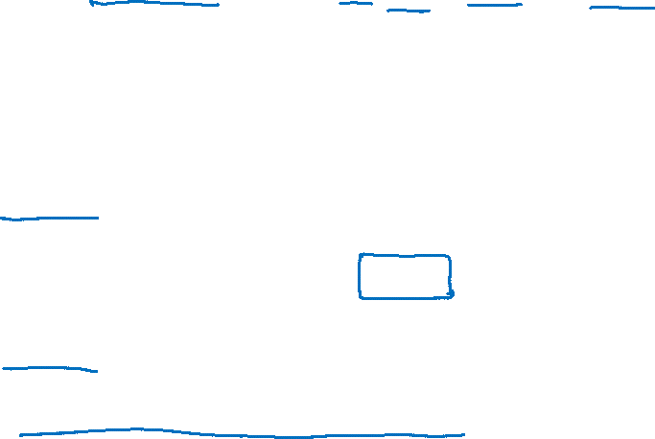
1、构件Component
构件和接口
  接口：一组操作的集合，指明了由类或构件所请求或者所提供的服务
  构件：遵循并提供了一组接口的实现
    构件的接口
      供接口 + 需接口，通过不通过的多个端口来实现
构件和接口之间的关系
  一个构件实现了一个接口
    实现关系
    输出接口（供接口）：
    - 被一个构件实现的接口是该构件的输出接口
  一个构件使用了另一个构件通过接口提供的服务
    依赖关系
    输入接口（需接口）：
    - 被一个构件调用的接口是该构件的输入接口
  构件接口及其实现关系的图形表示：图标形式
UML Lecture, Author: NK Jiang
<number>/48

Slide 15
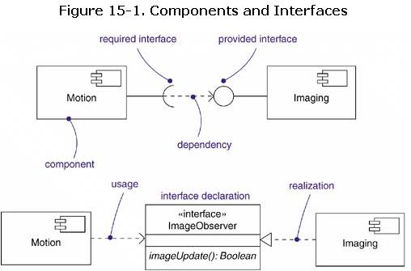

1、构件Component
构件和接口
  供接口：构件向其他构件提供的作为一个服务的接口
  需接口：构件向其他构件请求服务时所遵循的接口
相同的内容，不同的形式
UML Lecture, Author: NK Jiang
<number>/48

Slide 16
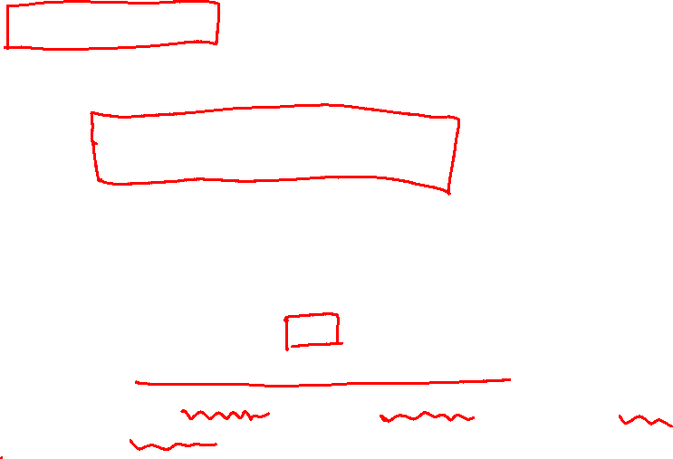

1、构件Component
构件的可替换性
  运行时刻可替换（binary replaceable ）
    基于构件的软件系统
      允许利用已有的构件构造系统
      组成系统的构件可以随时更新替换
        不必重新构造(编译)整个系统
    构件和接口是实现这一点的重要保证
      系统由多个可执行构件组成
        由二进制代码构成的可以直接运行的物理存在，如 DLL。
      构件之间的联系由接口定义
        遵循相同接口的构件可以互相替换
        只要调用接口的构件和输出接口的构件都遵循相应的接口，整个系统便能顺利运行
UML Lecture, Author: NK Jiang
<number>/48

Slide 17
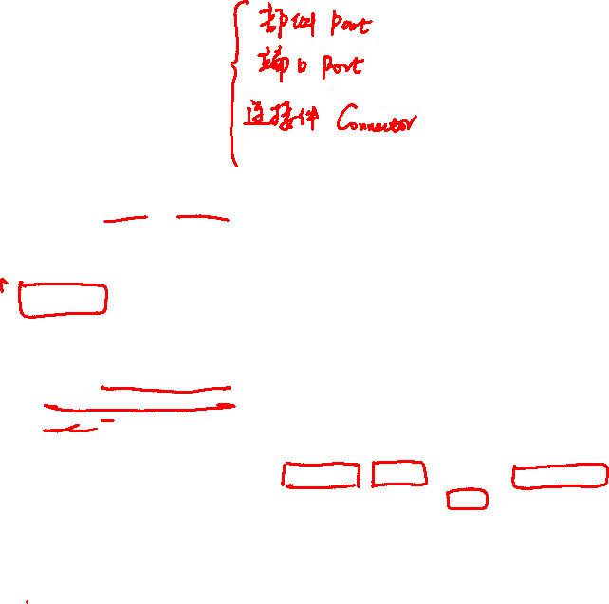
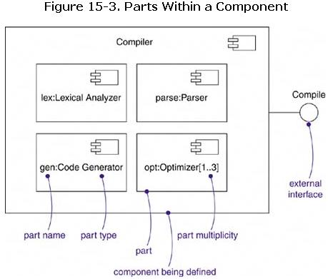
1、构件Component
构件的主要成份
  1、 部件Part:
    构件内部基本的实现单元，如计算，存储
    部件有名字和类型
    部件在其所在构件内有多重性
      即一个部件在构件中可以有多个实例
      例如，类的属性就是一种部件：它有类型和多重性
    图15-3表明一个编译器构件由四个部件组成
UML Lecture, Author: NK Jiang
<number>/48

Slide 18
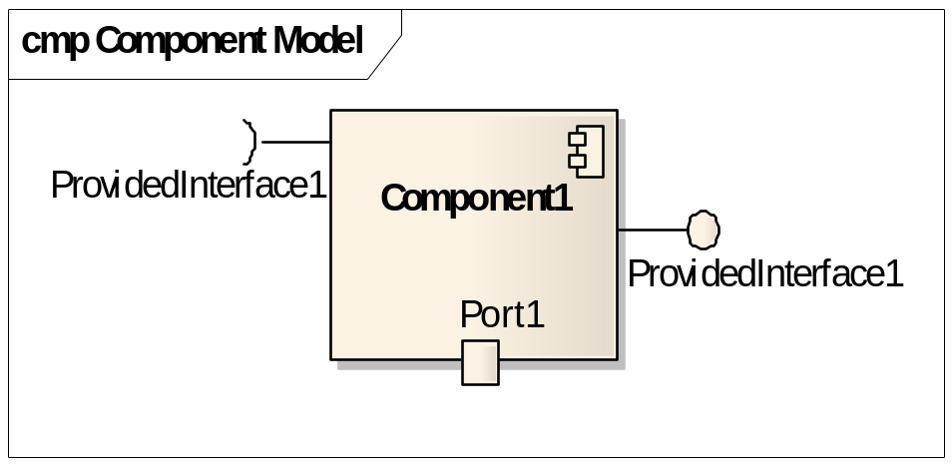
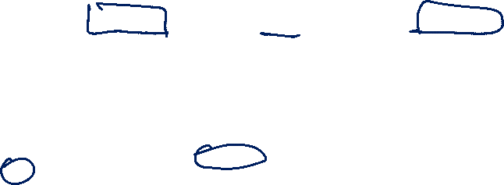
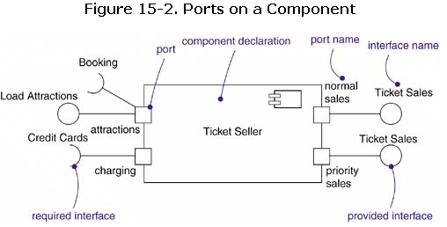
1、构件Component
构件的主要成份
  2、端口 port：
    被封装的构件的特定窗口，遵循指定接口的构件通过它来收发消息
    有时，端口符号不一定画出来
      但EA 可以
UML Lecture, Author: NK Jiang
<number>/48

Slide 19
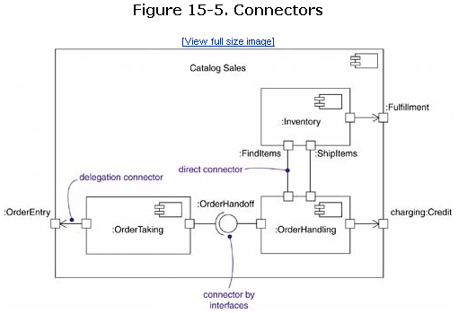
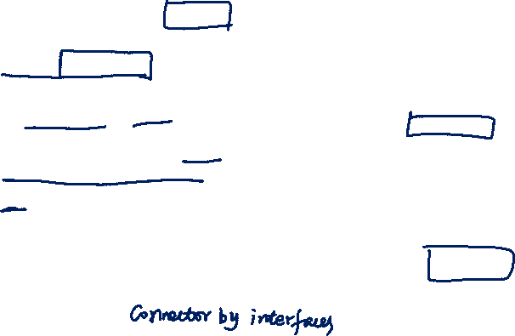
1、构件Component
构件的主要成份
  3、连接件Connector：
    是一种规则，指导有端口的构件之间互连，以构成 构件的内部结构
    可以把构件连接起来，形成复合构件 或系统
    连接件有时也称为 ：配置 （configuration)、拓扑
  连接件有两种方式：
    直接连接
    “托球—托座”：通过接口的方式互连
UML Lecture, Author: NK Jiang
<number>/48

Slide 20

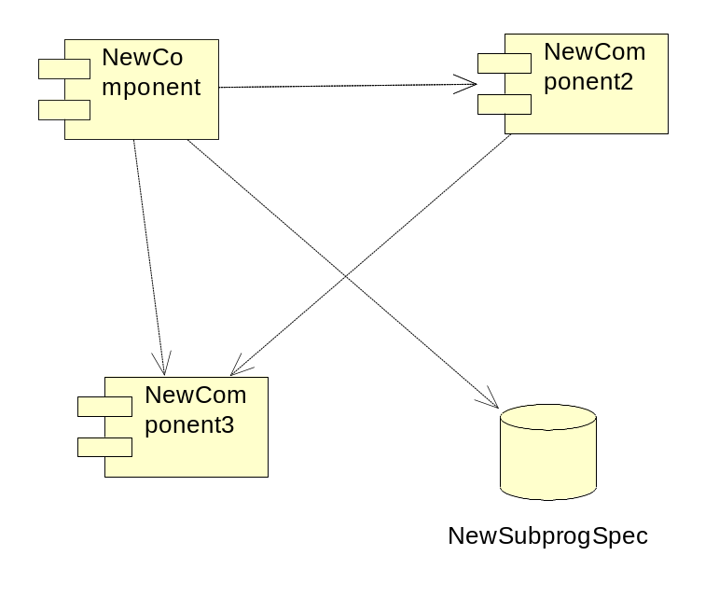
2、构件图
关系（relationship）
  关系是事物之间的联系，在面向对象的建模中，最重要的关系是依赖、泛化、关联和实现，但构件图中使用最多的是依赖和实现关系
    依赖关系维持的时间是不长的
    结构关系是稳定的
  构件图中的依赖关系使用虚线箭头表示
UML Lecture, Author: NK Jiang
<number>/48

Slide 21

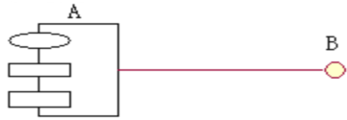
实现关系使用实线表示。实现关系多用于构件和接口之间。构件可以实现接口
UML Lecture, Author: NK Jiang
<number>/48

Slide 22
Component Diagram
Billing.exe
Register.exe
Billing
System
People.dll
Course.dll
User
Course
Student
Professor
Course
Course
Offering
UML Lecture, Author: NK Jiang
<number>/48
Notes:
40

Slide 23

Component diagram -
Captures the Physical Structure of the Implementation
applet1.class
applet1.java
Demo.html
applet2.class
applet2.java
logo.gif
UML Lecture, Author: NK Jiang
<number>/48

Slide 24
Component diagram -
Buttons In Java Are Components
A button conforms to the ActionListener interface.
Other components that wants to react when the button is pressed must realize this interface.
listener
oneButton
ActionListener
<<interface>>
ActionListener
actionPerformed(e: ActionEvent)
UML Lecture, Author: NK Jiang
<number>/48

Slide 25
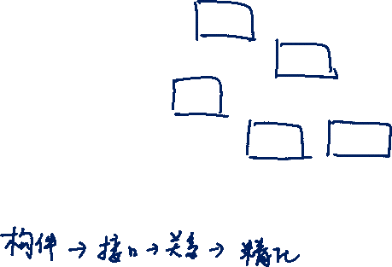
4、使用构件图建模
使用构件图建模的步骤可按照下列步骤进行
  分析系统中的构件
  定义相关构件提供的接口
  对它们间的关系建模
  对建模的结果进行精化和细化
UML Lecture, Author: NK Jiang
<number>/48

Slide 26
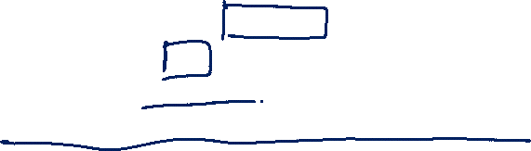
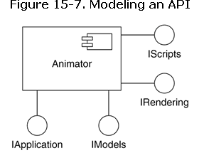
4.1 使用构件图建模
  为应用程序接口(API)建模
    为API建模的一般规则
      辨识出程序设计时的系统接缝
        将各接缝用接口建模
        需要描述接口的细节
      只暴露出对问题的表达有重要意义的接口的构成
        其他构成只在接口的规格说明里表达
      如果对系统的实现配置有意义，就描述接口的实现
  用构件为软件系统建模
    为应用程序接口(API)建模
      animator.exe输出的API
UML Lecture, Author: NK Jiang
<number>/48

Slide 27

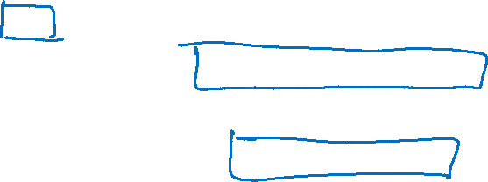
二、 Ch27, ch31 部署(图）
构件图用于描述系统中软件的构成，但没有描述系统中与硬件有关的构成情况
部署图则用于描述系统硬件的物理拓扑结构以及在此结构上运行的软件
如果需要同时描述系统的软硬件及其关系，可以同时使用：构件图和部署图
UML Lecture, Author: NK Jiang
<number>/48

Slide 28


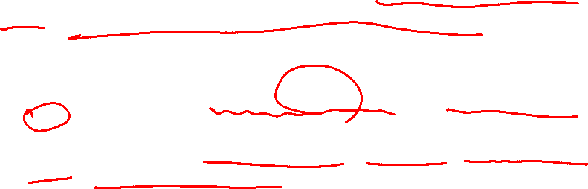
1、概念
部署图（deployment diagram) 展示 运行时 进行处理的节点和在节点上生存的制品（artifact）的配置
    {注：UML制品包括（但不限于）：需求说明、体系结构、设计、源代码、项目计划、测试、原型、发布}
  部署图用于描述系统硬件的物理拓扑结构以及在此结构上运行的软件
  部署图可以显示计算节点的拓扑结构、通信路径、节点上运行的软件、软件包含的逻辑单元（对象、类等）
分布视图(deployment view)
  4+1 view
  用来描述软件产品在计算机硬件系统和网络上的
  - 安装
  - 分发（delivery ）
  - 分布（distribution）
UML Lecture, Author: NK Jiang
<number>/48

Slide 29
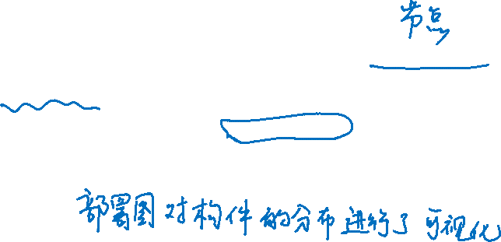
Deploying the System
The deployment diagram shows the configuration of run-time processing elements and the software processes living on them
The deployment diagram visualizes the distribution of components across the enterprise
UML Lecture, Author: NK Jiang
<number>/48
Notes:
41

Slide 30
Deployment Diagram
Registration
Database
Main
Library
Building
Dorm
UML Lecture, Author: NK Jiang
<number>/48
Notes:
42

Slide 31
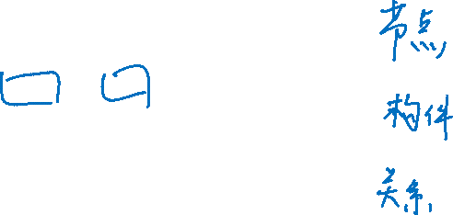
1、概念
  构成部署图的元素主要是
    节点(node)
    构件(component)
    关系(relationship) | connection
      依赖关系和关联关系
      Rose中只有一种：连接（connection)
      Cf: Link | Relationship ?
    还可以包含
      注解、约束、
      包、子系统
        用于将模型元素分成较大的组块
UML Lecture, Author: NK Jiang
<number>/48

Slide 32
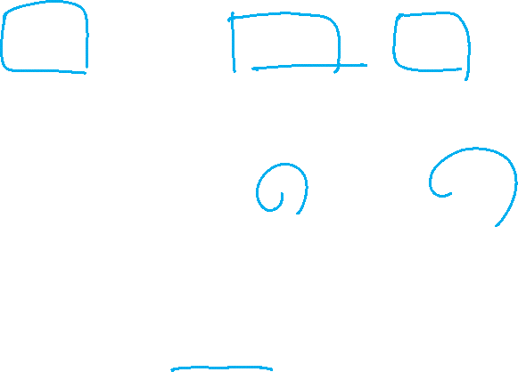
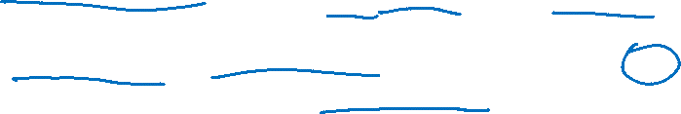

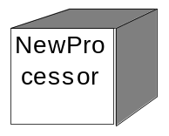
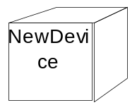
2、 节点 Node
节点
  是存在于运行时并代表一项计算资源的的物理元素，
    通常具有内存和处理能力。如CPU、设备和内存等。
    节点可以包含对象和构件实例
  在建模过程中，可以把节点分成两种类型：
    处理器（Processor）：能够执行软件构件、具有计算能力的节点。
    设备（Device）：没有计算能力的节点，通常是通过其接口为外界提供某种服务，例如打印机、扫描仪等都是设备
    UML：使用构造机制(<<processor>>,<<device>>)
  节点用带有节点名称的立方体表示
表示具有运算能力的节点
表示没有运算能力的节点
UML Lecture, Author: NK Jiang
<number>/48

Slide 33
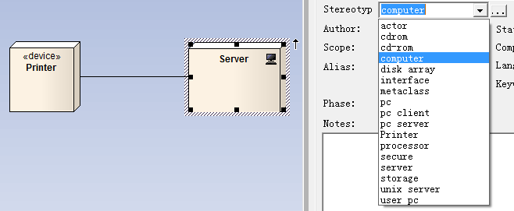
UML Lecture, Author: NK Jiang
<number>/48

Slide 34
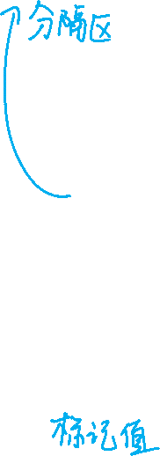
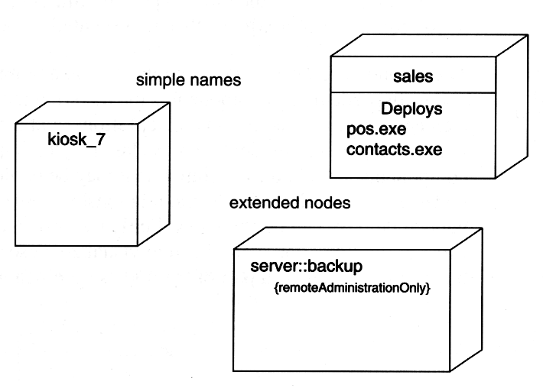
2、 节点
  节点的名字
    用于区分不同节点
    简单名字
    路径名字
    用扩充机制进行修饰
      标记值
      附加的分隔区
      图...
UML Lecture, Author: NK Jiang
<number>/48

Slide 35
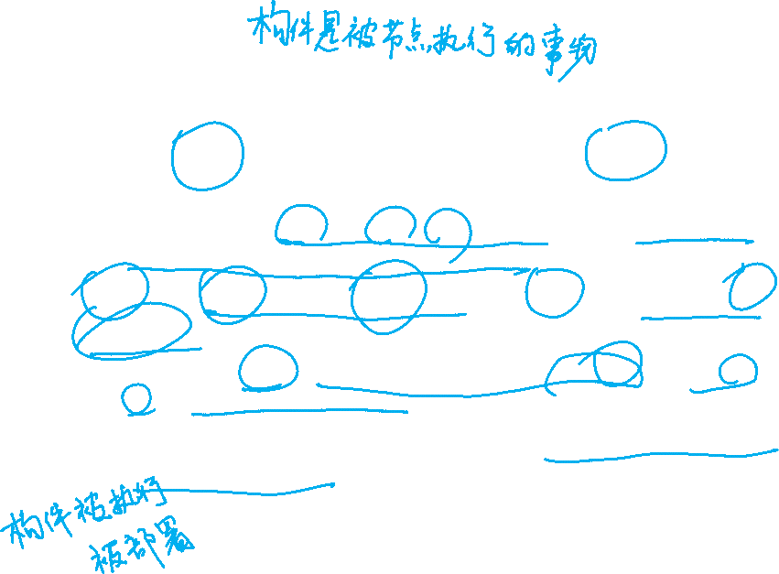

2、 节点
节点和构件的关系
  构件是参与系统执行的事物，而节点是执行构件的事物。
    简单的说就是构件是被节点执行的事物，如假设节点是一台服务器，则构件就是其上运行的软件。
  构件表示逻辑元素的物理模块，而节点表示构件的物理部署。
    这表明一个构件是逻辑单元（如类）的物理实现，而一个节点则是构件被部署的地点。
    一个类可以被一个或多个构件实现，而一个构件也可以部署在一个或多个节点上
UML Lecture, Author: NK Jiang
<number>/48

Slide 36
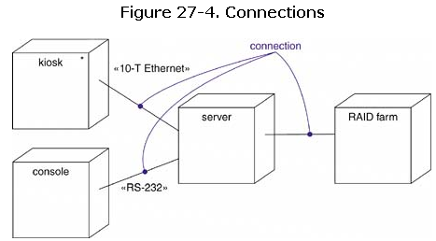
3、 关系
关系（relationship）
  节点之间的连接(connection)
    表示节点之间通信的通道
    可以使用关联关系的各种修饰
      角色、多重性、约束，…
      典型地, 关联关系的变体
        代表不同的连接形式
UML Lecture, Author: NK Jiang
<number>/48

Slide 37
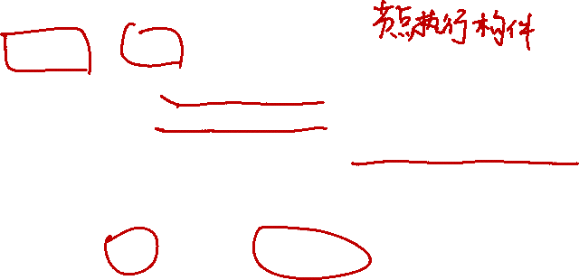
4、用节点进行建模
为处理器和设备建模
  为处理器和设备建模是节点的常见的用途
    处理器是具有数据处理能力的节点
      意味着它能执行部件内包含的程序
    设备是在当前所处的抽象级别上不具备数据处理能力的节点
      例如：和现实世界的接口：e.g：打印机、显示器…
    通常用节点的变体区分这两类节点
    可以使用节点为系统的拓扑结构建模,e.g.:
      分布式系统
      客户机/服务器系统
      嵌入式系统
UML Lecture, Author: NK Jiang
<number>/48

Slide 38

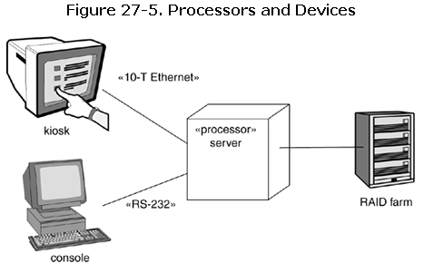
部署图案例
    Server:一般的处理器
    Kiosk, console: 自定义变体，一种处理器
    RAID FARM: 自定义变体，一种特殊的设备
    节点是变体被使用得最多的建模元素
    - 可以用形象的图形符号代表各种节点
UML Lecture, Author: NK Jiang
<number>/48

Slide 39
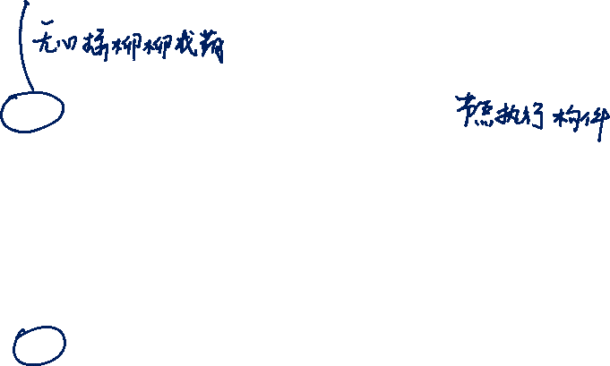
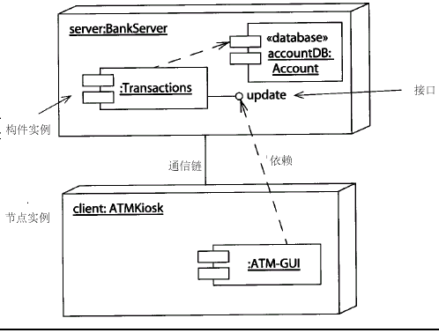
部署图
UML Lecture, Author: NK Jiang
<number>/48

Slide 40

部署图建模
使用部署图对系统建模 绘制系统部署图，可以参照以下步骤进行：
  (1) 对系统中的节点建模；
  (2) 对节点间的关系建模；
  (3) 对节点中的构件建模，这些构件来自构件图；
  (4) 对构件间的关系建模；
  (5) 对建模的结果进行精化和细化
UML Lecture, Author: NK Jiang
<number>/48

Slide 41

Deployment diagram
Extended
VLAN
”Server”
”network” LAN
”PC”
”PC”
UML Lecture, Author: NK Jiang
<number>/48

Slide 42


Multi-tier Architecture
- MVC - view: browser/jsp/servlet controller: jsp/servlet model: businessObjects
client:
Internet
browser:
server1:
:WebServer
:html
:html
:ServletContainer
Intranet
s1:Servlet
s2:Servlet
j1:Jsp
j2:Jsp
b1:BusinessObject
b3:BusinessObject
b2:BusinessObject
b4:BusinessObject
server2:
:DB
UML Lecture, Author: NK Jiang
<number>/48

Slide 43


案例1
某图书管理系统目前开发的是一个单机版系统，其中所有的运算均在一台机器上完成，但是由于打印报表的需要，系统还应配备一台打印机。
  因此得出系统中存在2个节点：
    一台主机，其类型是Processor。
    一台打印机，其类型是Device。
UML Lecture, Author: NK Jiang
<number>/48

Slide 44



案例2：电子商务订单处理系统分析与设计
此系统是一个基于网络和数据库的应用系统，因此需要建立配置图
配置图
此系统为一个电子商务系统，客户通过Web浏览器进行操作，后台业务层包括：WEB服务器和应用程序服务器，数据层为数据库服务器。
UML Lecture, Author: NK Jiang
<number>/48

Slide 45

小节
构件图、部署图是对 面向对象系统的物理方面建模时使用的两种图
构件图用于描述软件 构件以及构件之间的组织和依赖关系
  构成构件图的主要元素包括
    构件(component)、
    接口(interface)和
    关系(relationship)。
部署图是用于描述系统硬件的物理拓扑结构以及在此结构上运行的软件的配置，部署图可以显示
  计算节点的拓扑结构、通信路径、节点上运行的软件、软件包含的逻辑单元（对象、类等）。
  构成部署图的元素主要是
    节点(node)、
    构件(component)和
    关系(relationship)。
UML Lecture, Author: NK Jiang
<number>/48

Slide 46
End
UML Lecture, Author: NK Jiang
<number>/48

